Slide 1
Тара
продовольчих
товарів

Slide 2
Матеріали для виробництва металевої тари
Металева тара широко застосовується як у транспортному, так і в споживчому упакуванні, є зворотною, багатообертовою й ремонтопридатною.

Slide 3
Переваги:
висока механічна міцність;
менша в порівнянні зі скляними банками маса;
стійкість до високих перепадів температур (придатна для стерилізації), тиску;
високий ступінь утилізації;
зручність при використанні, внаслідок міцностних характеристик, і низька деформуємість;
герметичність;
світлонепроникність;
тривале збереження продукції (консервів).

Slide 4
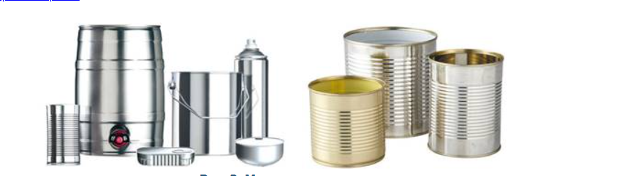
Недоліки:
схильність до корозії;
можливість переходу з'єднань важких металів у продукт;
необхідність нанесення захисного шару олова й додатково лакового шару;
великий обсяг при транспортуванні порожньої тари.

Slide 5
Контроль якості металевої тари
Органолептичним визначається зовнішній вид банок – поверхня банок повинна бути гладкою, без вм'ятин, дужок, перегинів, міхурів полуди, крапок корозії.
Допускаються наступні види дефектів: дужки й вм’ятини глибиною не більш 1 мм, що не порушують захисного покриття, для збірних банок – пере- 27 гини (гранчатість), для збірних паяних банок сліди від крапель припою площею до 1 мм2 , закиди припою у вигляді часток на внутрішню поверхню розміром не більш 1,6 мм.
Поздовжній шов банок повинен бути гладким і щільним. На поздовжньому паяному шві можуть бути виконані рифти (борозенки), що не порушують цілісності внутрішнього захисного покриття банок.

Slide 6
За функціональним призначенням металева тара поділяється на транспортну, споживчу, виробничу, спеціальну.
До транспортної тари відносять ящики, бочки, барабани, фляги, каністри, контейнери, піддони; споживчої – пляшки, туби, банки, коробки; виробничої – ящики, піддони, лотки, контейнери; спеціальної – збірна, штампована, комбінована.

Slide 7
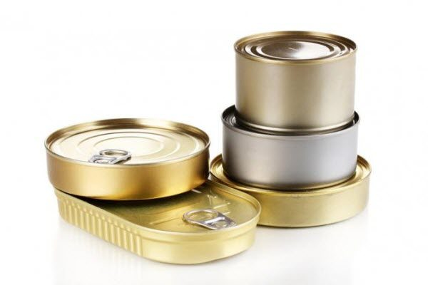
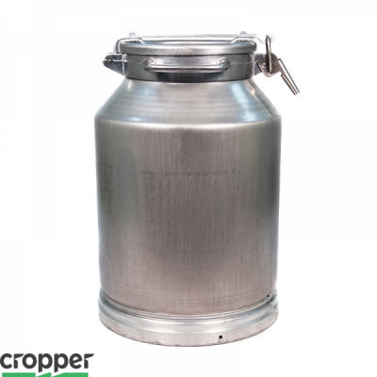
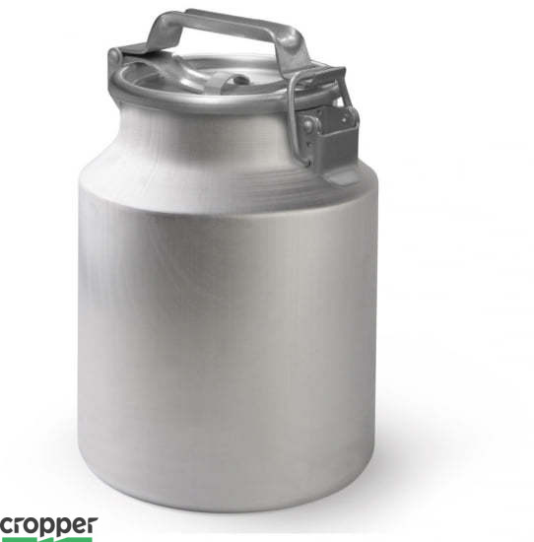
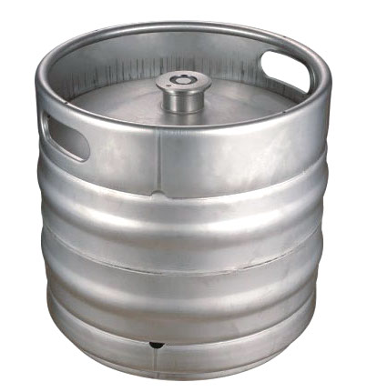
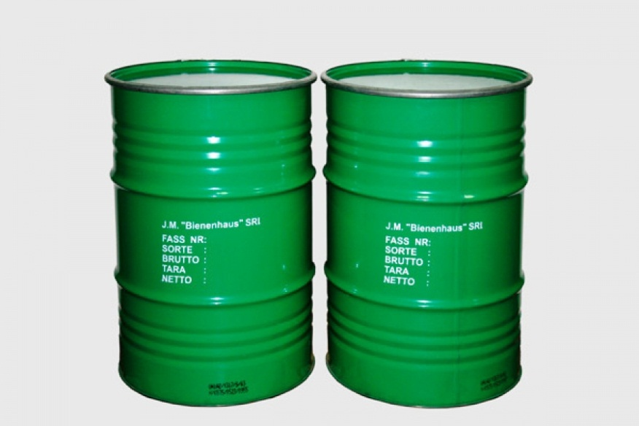
Металева тара

Slide 8
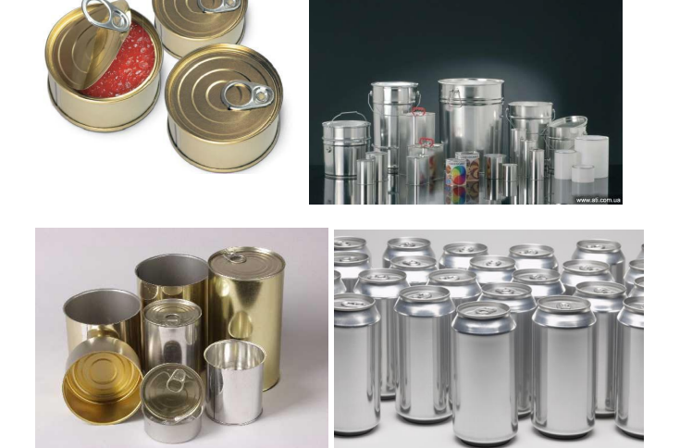

Slide 9
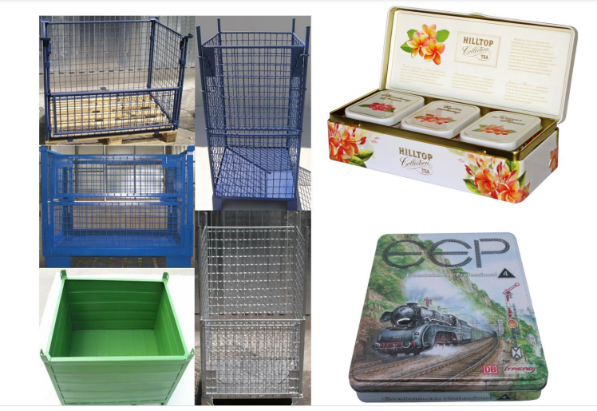

Slide 10
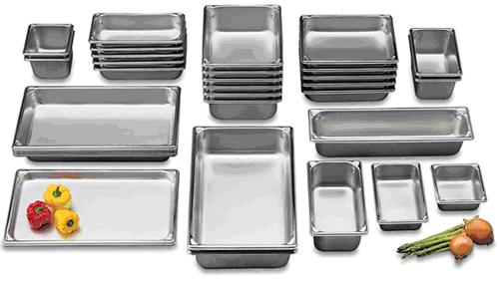
Уніфіковані контейнери, гастроємності

Slide 11
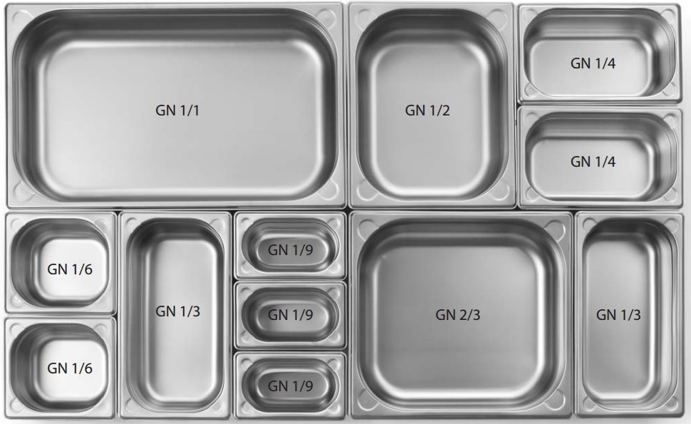
Уніфіковані контейнери, гастроємності

Slide 12
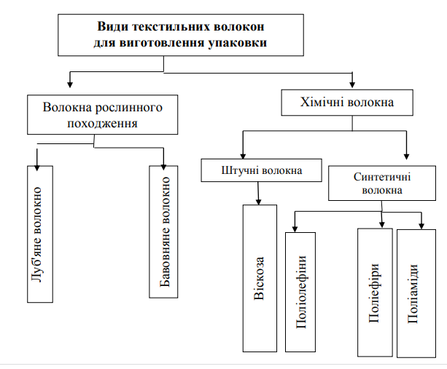

Slide 13

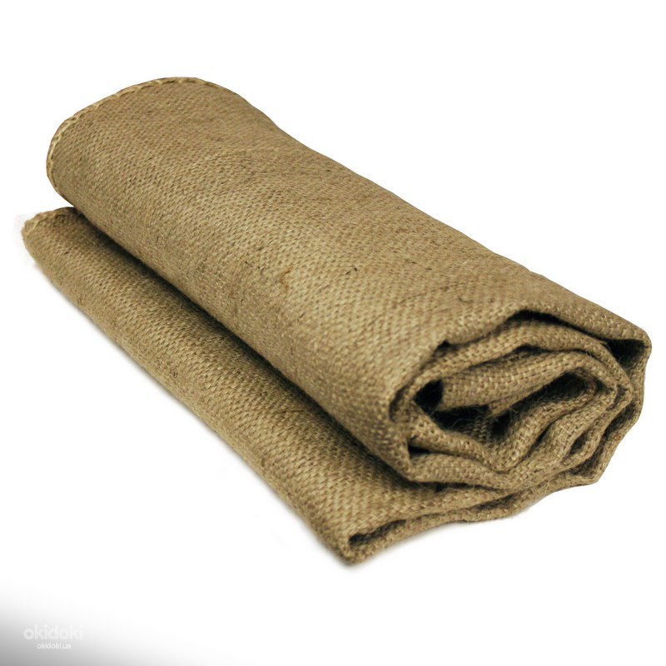
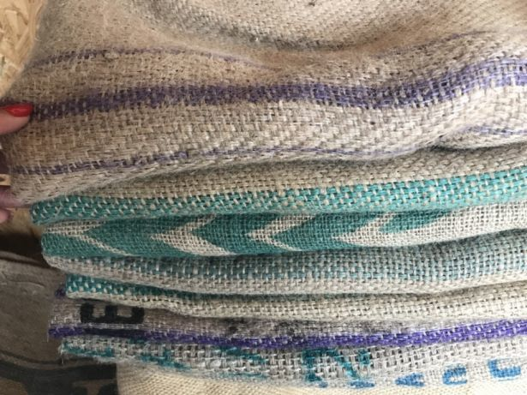
Тканинна тара

Slide 14
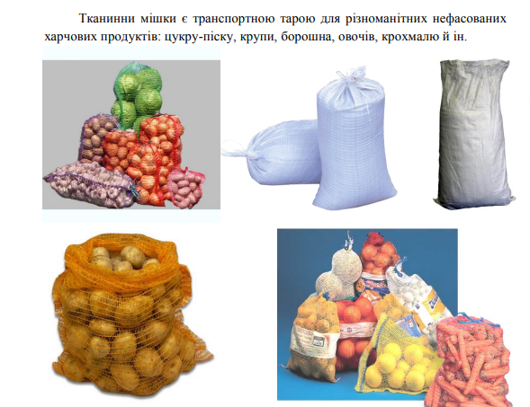

Slide 15
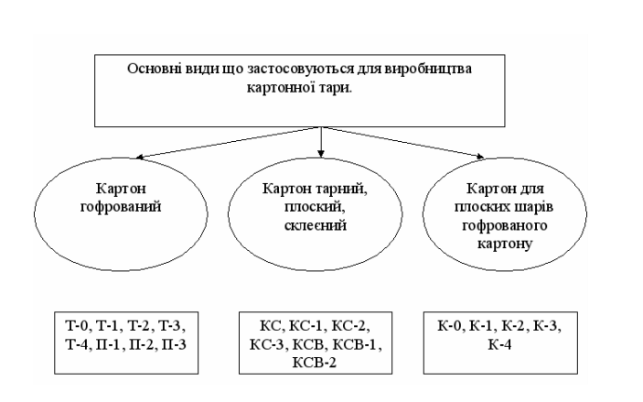

Slide 16
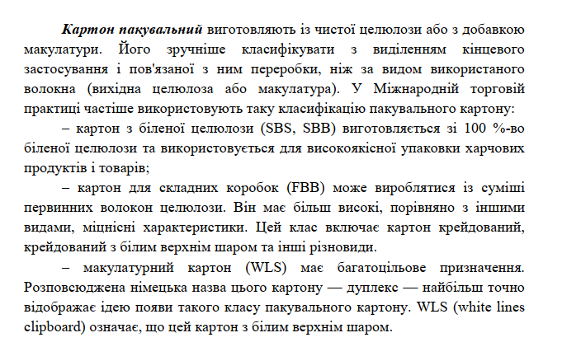

Slide 17
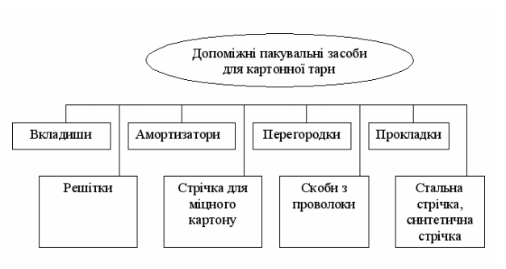

Slide 18
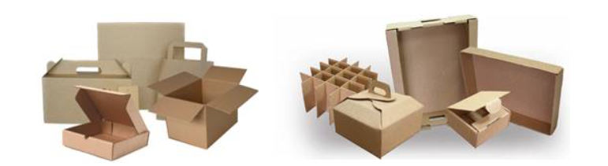

Slide 19
Коробковий картон
до складу якого входить макулатура, використовують для масового упакування: дешевих сигарет, сухих і заморожених продуктів, й т.п. Упаковування харчових продуктів неприпустимо без внутрішнього вкладишу. Він значно дешевше інших марок картону.

Slide 20
Гофрований картон
на відміну від плоского має особливу конструкцію й являє собою комбінацію плоских і гофрованих шарів. Плоский шар називається лайнер,
гофрований, який має хвилеподібно-складчасту форму, називається флютинг.
Залежно від числа шарів гофрований картон випускають трьох типів: Д (двошаровий), Т (тришаровий) і П (п'ятишаровий).

Slide 21
Картон тарний плоский склеєний
використовується для виготовлення ящиків під вершкове масло й маргарин у монолітах.
На відміну від гофрованого картону його випускають у меншій кількості, але він має високі міцностні властивості.
Гофрований картон відрізняється типом гофри: висотою профілю гофри і його кроком: А, З, В, Е. Крупні гофри забезпечують властивості картону, що амортизують, дрібні – міцністні характеристики, тому картони типу Т або П являють собою комбінацію гофрів великих і дрібних, дрібних і середніх і т.д.

Slide 22
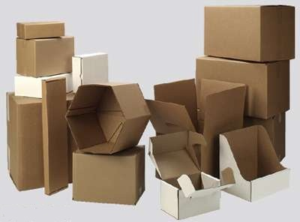
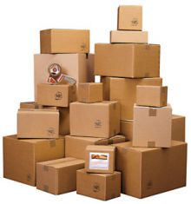

Картонно-паперова тара

Slide 23
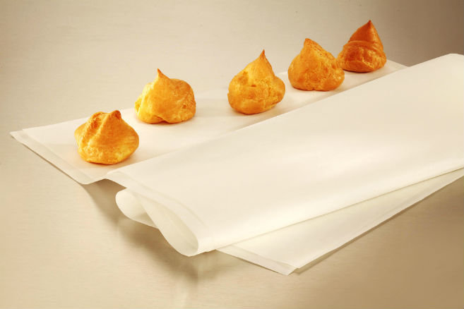
Пергамент – різновид бумаги. Справжній рослинний пергамент, як правило білого кольору, виготовлений з чистої целюлози яку піддають процесу пергаментизації.

Slide 24
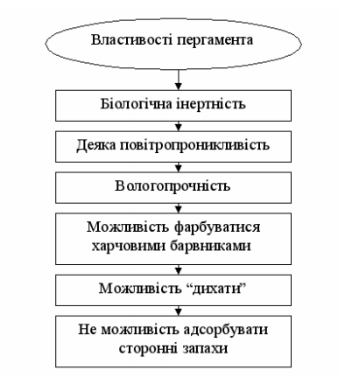

Slide 25
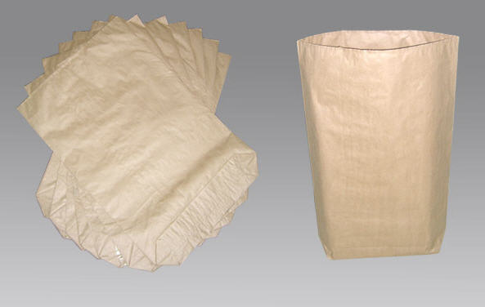
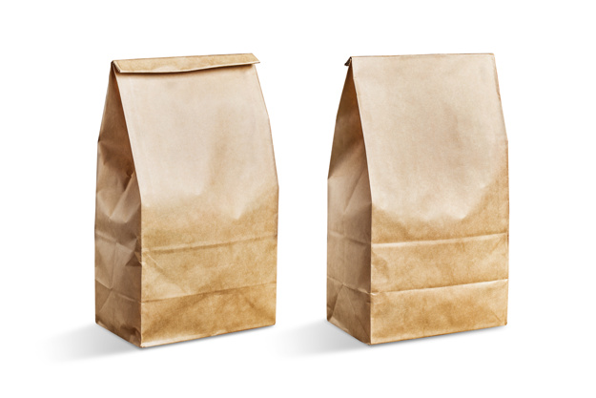
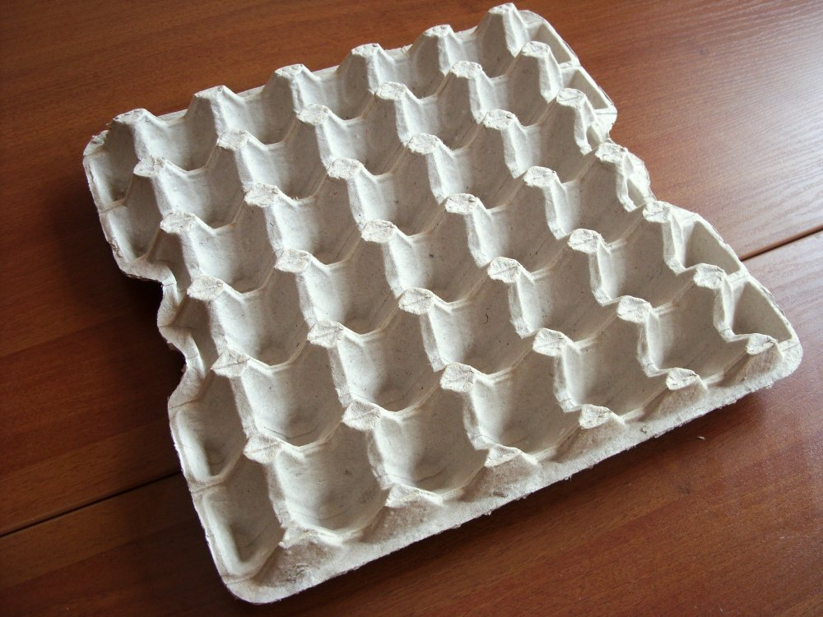
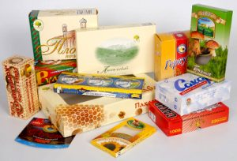
Картонно-паперова тара

Slide 26
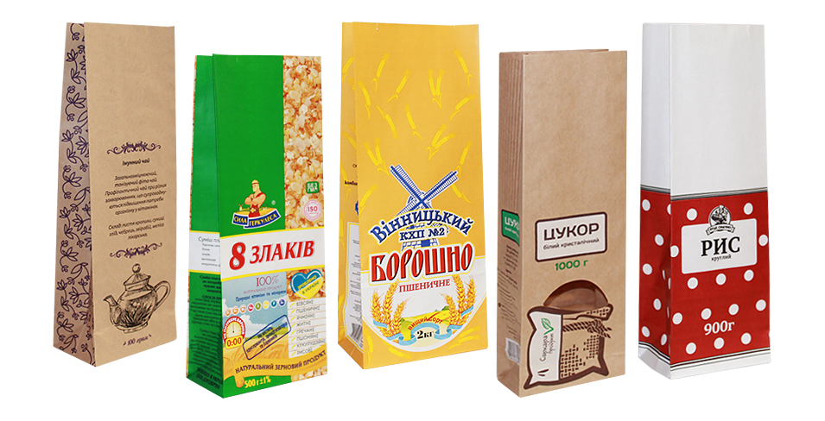
Картонно-паперова тара

Slide 27
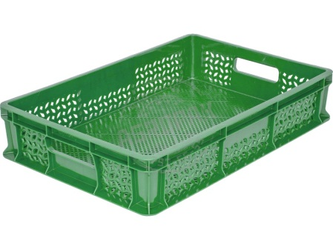
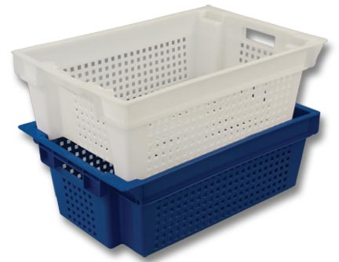
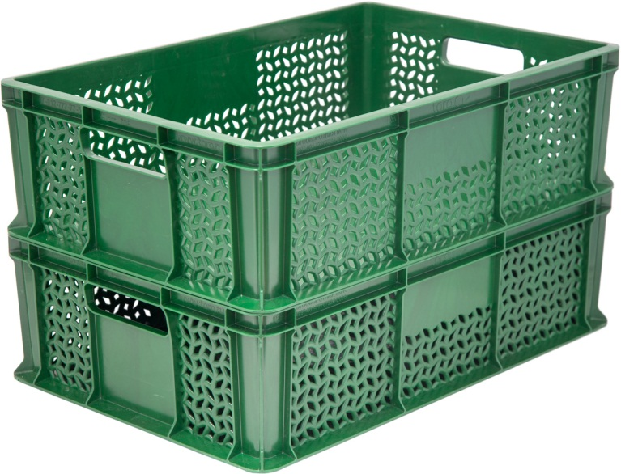
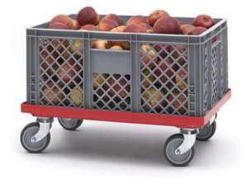
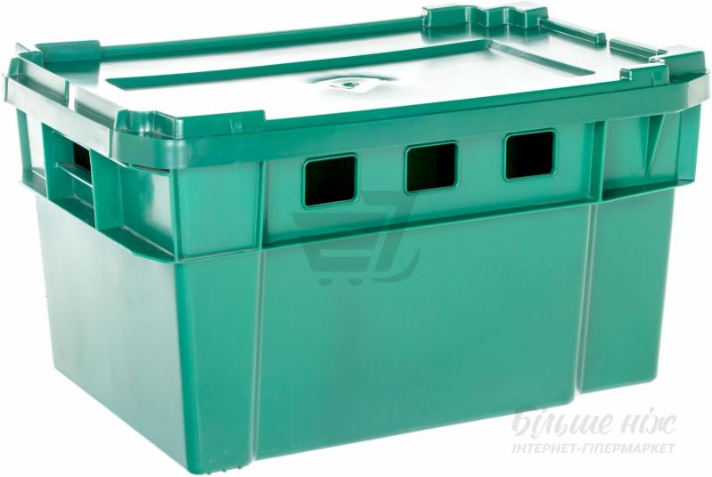
Пластмасова тара

Slide 28
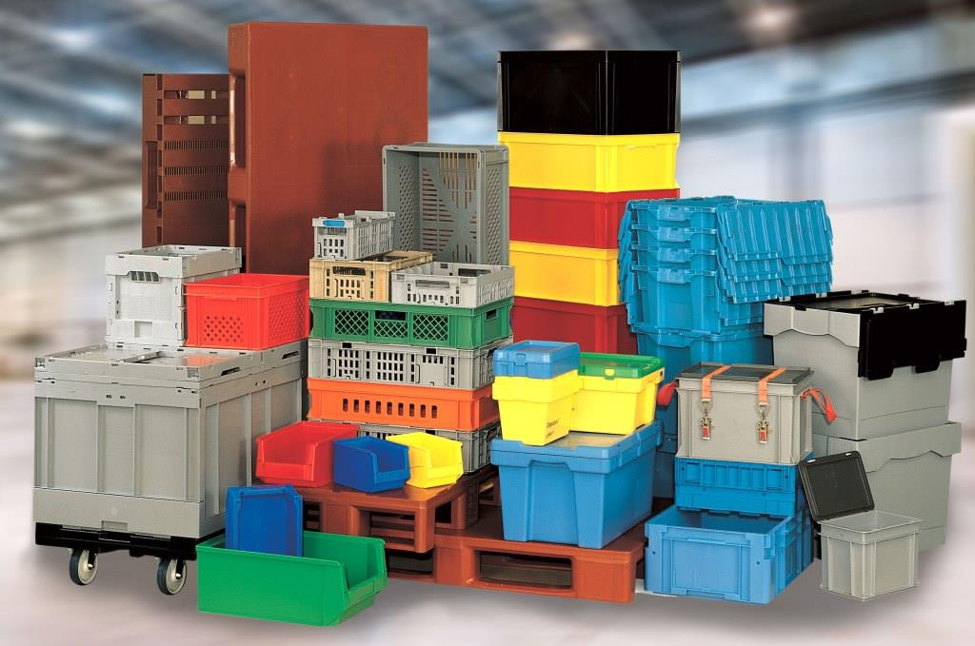
Пластмасова тара

Slide 29
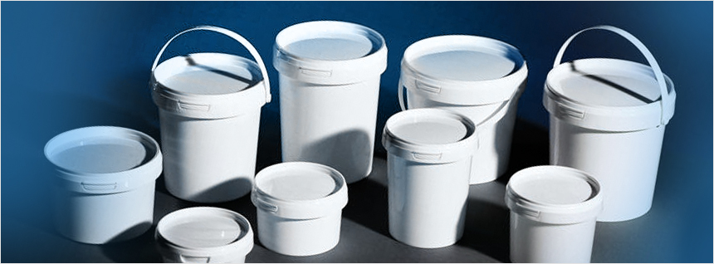
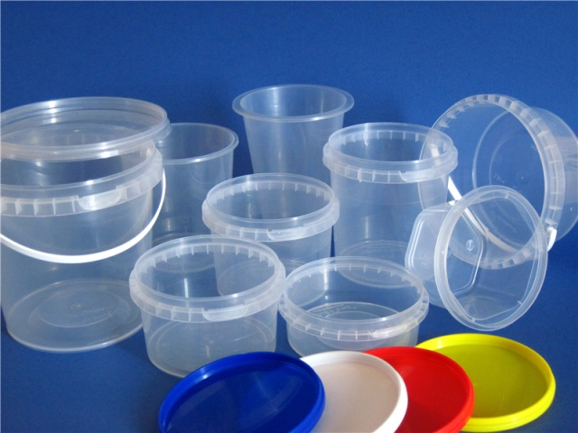
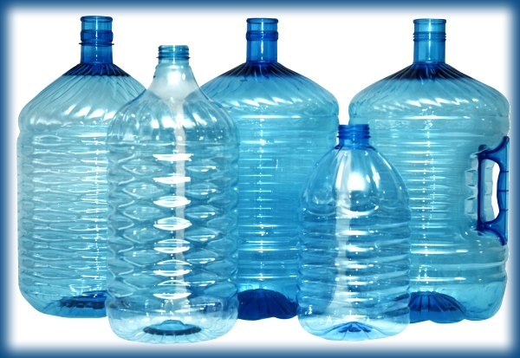
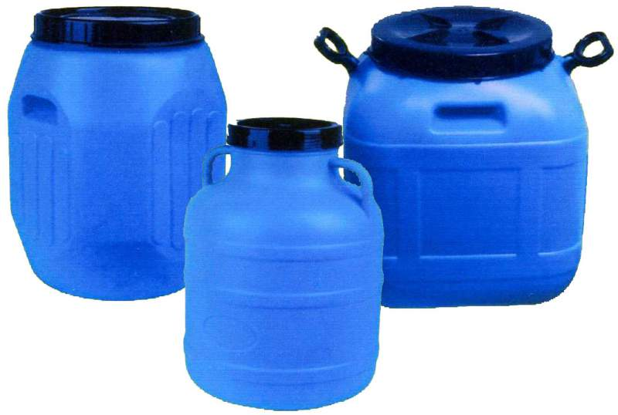
Пластикова тара

Slide 30
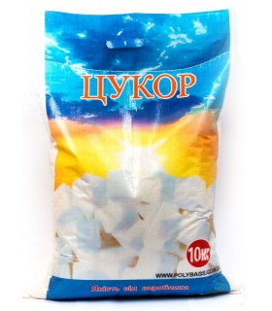
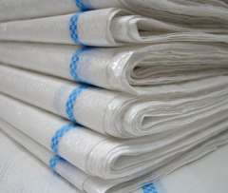
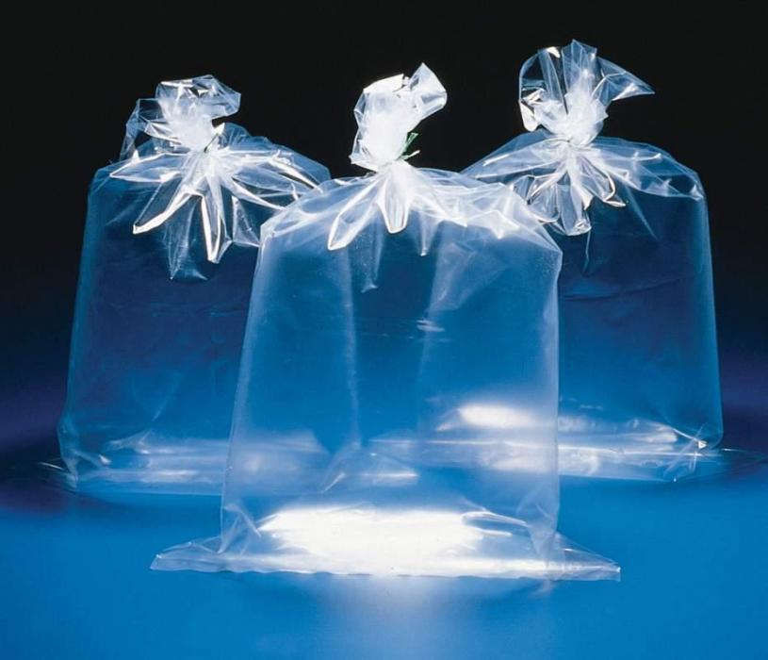
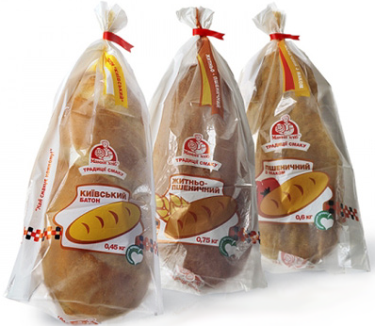
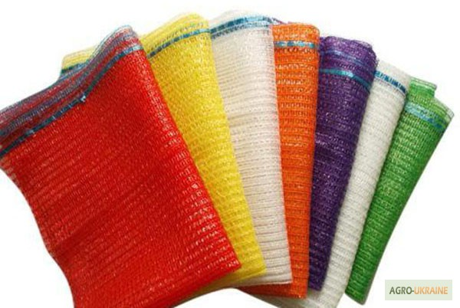
Полімерна тара

Slide 31
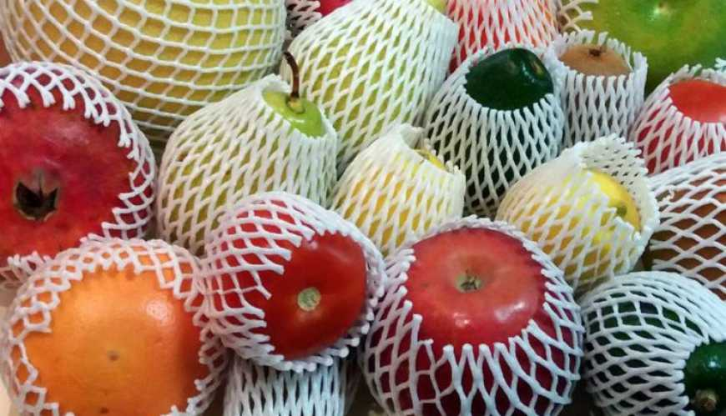
Інші види тари

Slide 32
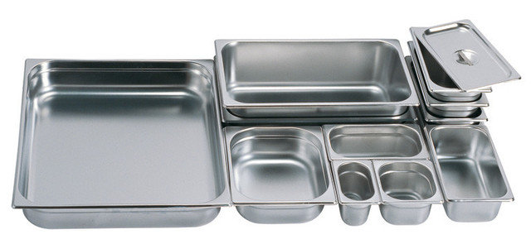
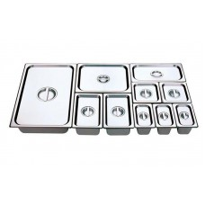
Уніфіковані контейнери, гастроємності

Slide 33
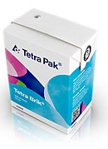
Комбінована тара
Перевагами й недоліками цього виду тари будуть служити базові характеристики матеріалу, який використовується для виробництва комбінованої тари. Для її виробництва використовуються всі види матеріалів: пластмаса, скло, дерево, метал, текстиль, папір і картон, у комбінації один з одним.

Slide 34
Представниками можуть служити:
• модифікація пакування типу тетра-пак полягає в зміні матеріалів для його виготовлення, пропорцій і зручності використання.
Особливістю пакування комбиблок, застосовуваної для соків, є менша ширина в підставі, що більш зручно для руки, і кришечка типу комбитоп з поліетилену, призначена для багаторазового відкривання.

Slide 35
Розлив в асептичних умовах не втрачає аромат і забезпечує збереження продукту без речовин, що консервують, і додаткового охолодження. Місткість пакета комбиблок – від 150 до 2000 мл;
• пакет тетра-брік-асептик, складається з одного шару паперу, шару фольги й чотирьох шарів ПЕ:
зовнішнього, між папером і фольгою й двох внутрішніх шарів; використовується для пакування молочних продуктів, соків, напоїв;
• тетра-брікслім має широку лицьову сторону;
• тетра-брік-скуєр схожий на пакети тетра-рекс (полімерний пакет із гребінцем для зручного наливання), але без гребінця;
• тетра-призма – з вісьма ребрами.

Slide 36
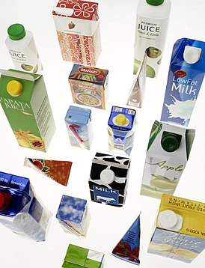
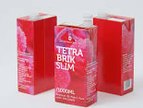
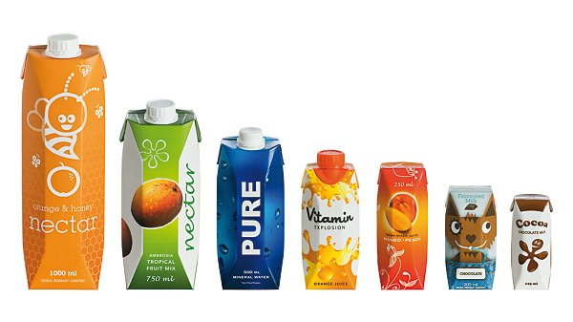

Slide 37
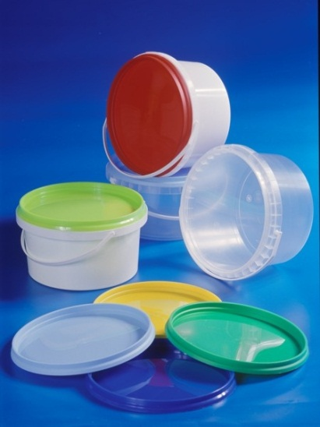



Універсальна чи спеціалізована тара?

Slide 38
Однооборотна чи ба­гатооборотна тара

